Slide 1
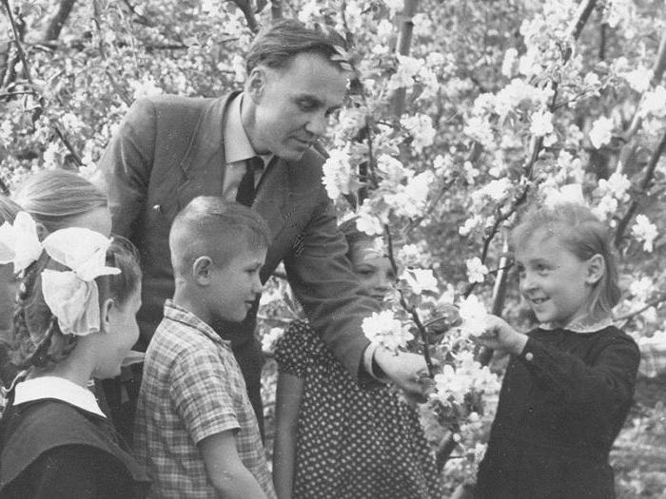
Серце віддаю дітям
До 100-річчя від дня народження В.О. Сухомлинського
Підготувала вихователь:
Бубряк Т.І.
2018 н.р.

Slide 2
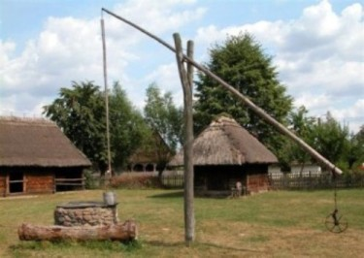
ЗВИЧАЙНА ЛЮДИНА
Є в сухому степу колодязь. Біля колодязя - хатка. В ній живуть дідусь із внуком. Біля колодязя на довгій вірьовці відро. Ідуть подорожні, зяїзджають до колодязя, п'ють воду, дякують дідусеві. Стерлась вірьовка, перервалась, упало відро в глибокий колодязь. Немає в дідуся другого відра. Нічим води витягти, щоб попити. День не п' ють води дідусь із онуком, два дні не п' ють. Мучаться від спраги. На третій день уранці проїжджає повз дідусеву хатину подорожній з настороженими очима. На возі в нього побачив дідусь відро під соломою. Глянув подорожній з настороженими очима на колодязь, глянув на дідуся з онуком, ударив коней батогом і поїхав. — Що це за людина? — питає онук дідуся. — Це не людина, — відповідає дідусь. Опівдні проїжджає повз дідусеву хатину подорожній з байдужими очима.

Slide 3
Дістав з воза відро, прив'язав до вірьовки, витяг води, напився, дав попити дідусеві й онукові, решту води вилив у сухий пісок, відро забрав та й поїхав. — Що це за людина? — питає діда онук. — Це не людина, — відповідає дідусь. Увечері проїжджає повз дідусеву хатину подорожній з добрими очима. Дістав з воза відро, прив'язав до вірьовки, витяг води, напився й поїхав, а відро так і стоїть на цямрині. — Що це за людина? — питає онук. — Звичайна людина, — відповідає дідусь.

Slide 4
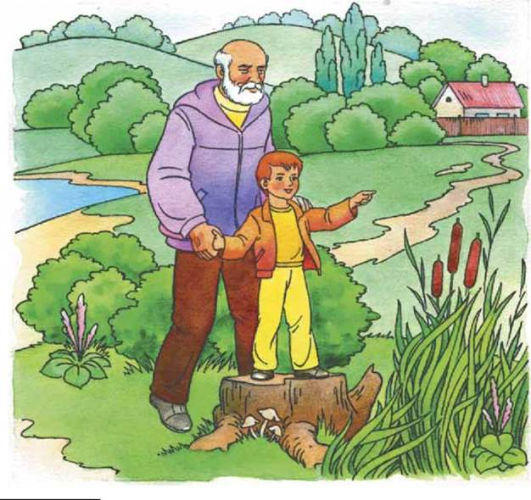
Бесіда:
Яка біда спіткала дідуся і онука ?
Що зробив подорожній із байдужими очима ?
Що зробив подорожній з добрими очима ?

Slide 5
Завдання:
За допомогою смайлика покажіть настрій дідуся:
а) Коли дідусь зустрівся із доброю людиною;
б) Із байдужою людиною. Розкажи - чому?
в)Покажи смайлик із своїм настроєм в даний час.

Slide 6
Кому належать ці слова?
«Людина красива не словами, а своїми ділами».
а) В.О.Сухомлинський
б) Т.Г. Шевченко
в) І.Я. Франко

Slide 7
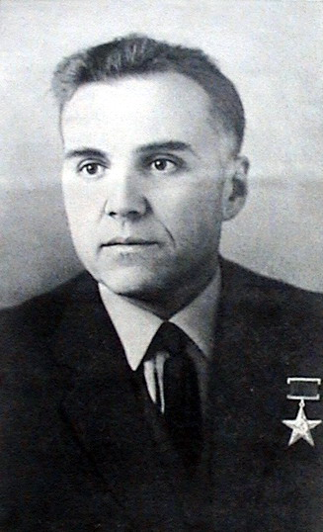
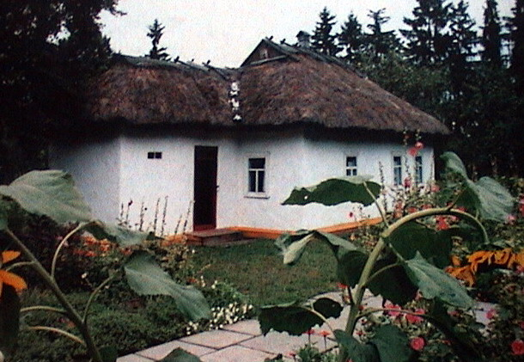
Біографія

Slide 8
В.О. Сухомлинський
Український письменник, вчитель
Народився у селі Василівка на Кіровоградщині в неза­можній сім'ї
Сімнадцятирічним юнаком Сухомлинський — учи­тель мови і літератури — переступив поріг школи і залишився в ній до кінця свого життя

Slide 9
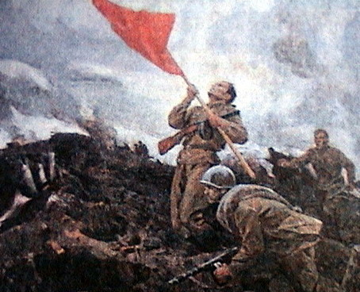
Війна відірвала його від улюбленого заняття. У бою під Ржевом був тяжко поранений.

Slide 10
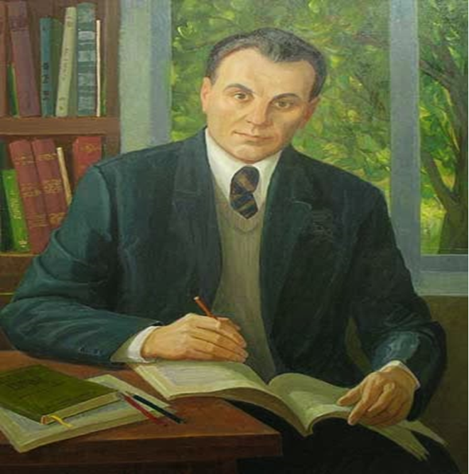
Понад тридцять п'ять років працював Василь Олек­сандрович учителем і директором Павлиської середньої школи.

Slide 11
Гра «Продовжіть рядок»
Згадайте, що ви знаєте про цю людину.
В.О. Сухомлинський – народився…,
вчитель…,
директор…,
фронтовик,…
науковець, письменник, казкар …

Slide 12
Творчість В.О. Сухомлинського різноманітна:
Писав про природу, про стосунки між людьми, закликав берегти рідну природу
Бути добрими, не байдужими до чужого горя

